Slide 1
1 Petrova reč zástupom
Sk 2,14-37

Slide 2
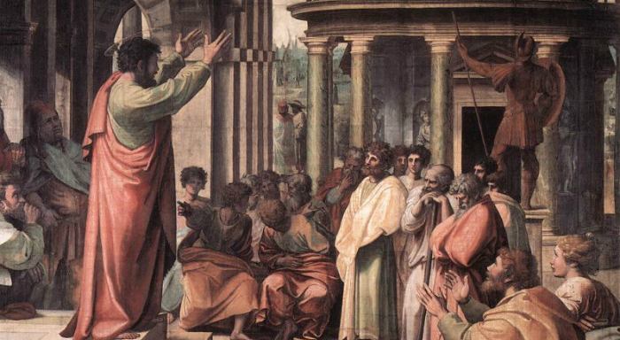
14 Tu sa Peter spolu s Jedenástimi postavil a zvýšeným hlasom ich oslovil: Judskí muži a všetci obyvatelia Jeruzalema! Pozorne počúvajte moje slová a uvedomte si:

Slide 3
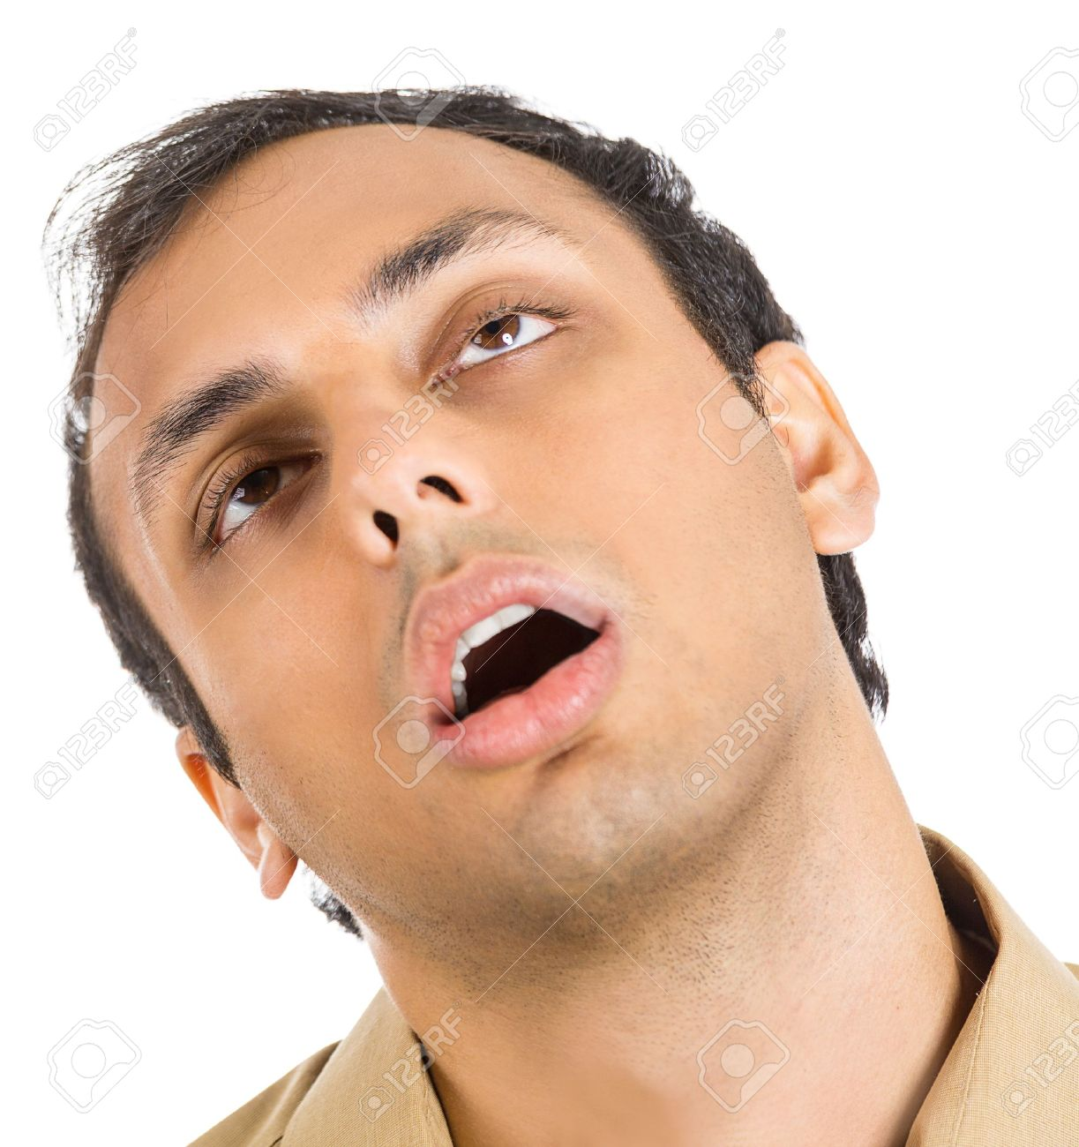
15 Títo ľudia nie sú opití, ako sa domnievate; veď je iba tretia denná hodina.

Slide 4
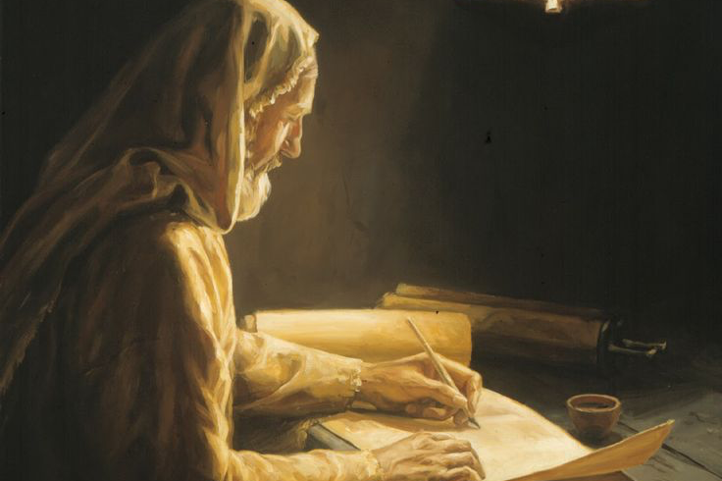
16 Ide však o to, čo povedal prorok Joel:

Slide 5

17 V posledných dňoch, hovorí Boh, vylejem svojho Ducha na každé telo. Vaši synovia a vaše dcéry budú prorokovať, vaši mladíci budú mať videnia a vašim starcom sa budú snívať sny.

Slide 6
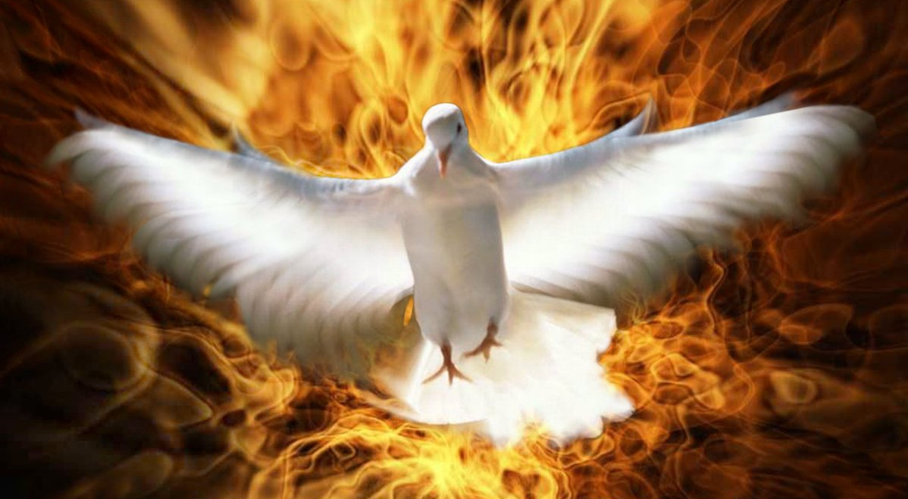
18 V tých dňoch vylejem svojho Ducha aj na svojich služobníkov a svoje služobnice a budú prorokovať.

Slide 7
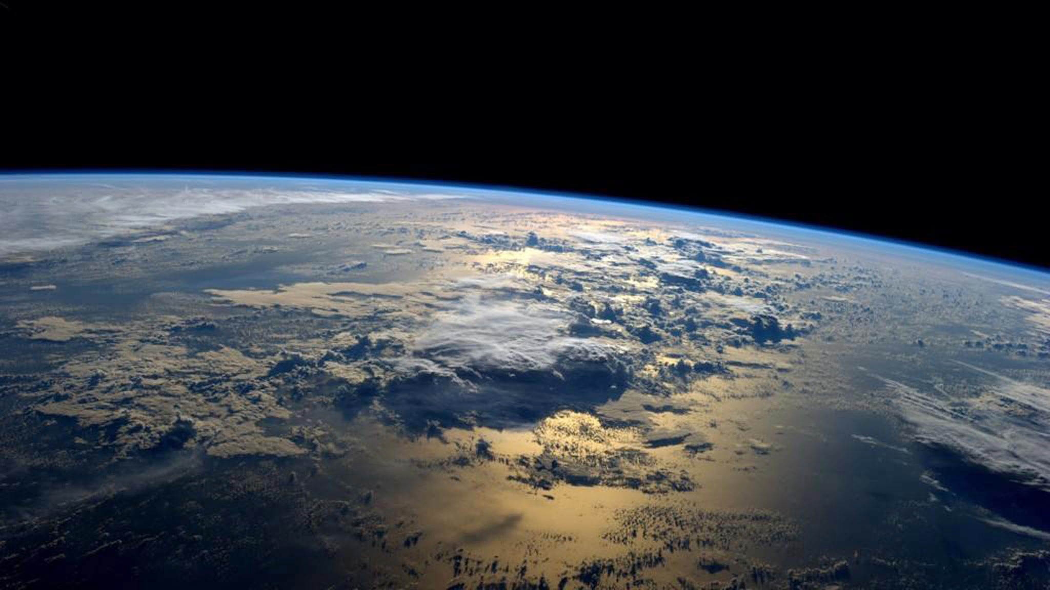
19 Urobím divy hore na nebi a znamenia dolu na zemi, krv, oheň a kúdoly dymu. 20 Slnko sa premení na tmu a mesiac na krv, skôr ako príde Pánov deň, veľký a slávny.

Slide 8
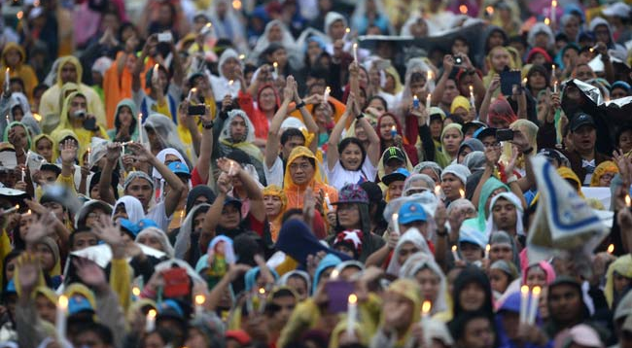
21 Vtedy bude zachránený každý, kto bude vzývať Pánovo meno.

Slide 9
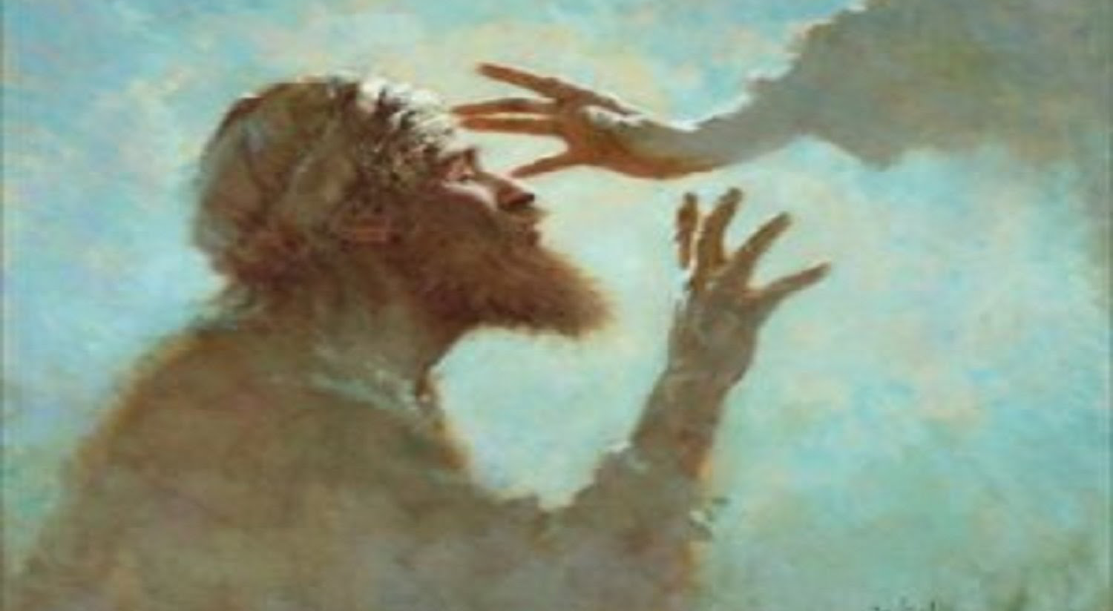
22 Muži Izraela, počujte tieto slová: Ježiša Nazaretského Boh medzi vami potvrdil mocnými činmi, divmi a znameniami, ktoré uprostred vás, ako sami viete, vykonal Boh skrze neho.

Slide 10
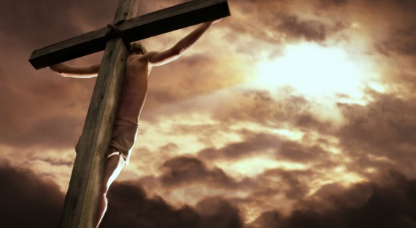
23 A tohto muža, vydaného na základe určeného Božieho zámeru a predvídania, ste rukou zločincov pribili na kríž a zabili.

Slide 11
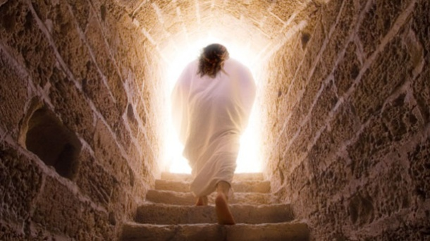
24 Boh ho však vzkriesil a zbavil múk smrti, lebo ho nemohla držať vo svojej moci.

Slide 12
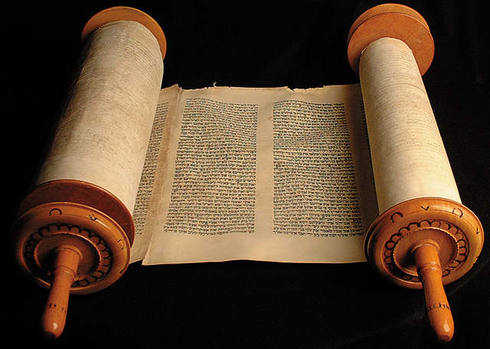
25 Dávid o ňom totiž hovorí: Pána som videl ustavične pred sebou, pretože je po mojej pravici, aby som nezakolísal.
26 Preto sa potešilo moje srdce a môj jazyk zaplesal, ešte aj moje telo bude odpočívať v nádeji, 27 lebo nenecháš moju dušu v podsvetí a nedopustíš, aby tvoj svätý videl porušenie. 28 Dal si mi spoznať cesty života a naplníš ma radosťou pred svojou tvárou.

Slide 13
29 Muži, bratia! Môžem vám smelo povedať aj toto: Patriarcha Dávid zomrel a bol pochovaný; jeho hrob sa až do dnešného dňa nachádza u nás.
30 Keďže bol prorokom a vedel, že Boh sa mu prísahou zaviazal, že posadí na jeho trón potomka z jeho krvi, 31 videl dopredu a Kristovo vzkriesenie ohlásil výrokom: Ani nebol ponechaný napospas podsvetiu, ani jeho telo nevidelo porušenie.

Slide 14
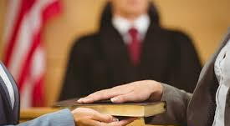
32 Tohto Ježiša Boh vzkriesil a svedkami toho sme my všetci.

Slide 15
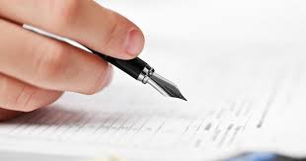
33 Bol vyvýšený Božou pravicou a prijal od Otca prisľúbeného Ducha Svätého, vylial ho a vy to teraz vidíte a počujete.

Slide 16
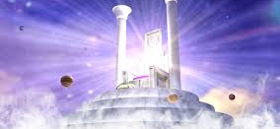
34 Veď Dávid nevstúpil na nebesia, a predsa sám hovorí: Pán povedal môjmu Pánovi: Seď po mojej pravici, 35 kým nepoložím tvojich nepriateľov za podnožku tvojim nohám.

Slide 17
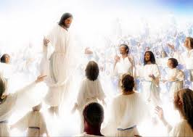
36 Nech teda celý dom Izraela s istotou vie, že Boh toho Ježiša, ktorého ste vy ukrižovali, urobil Pánom aj Mesiášom.

Slide 18
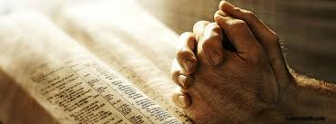
Zhrnutie:
Výzva na pokánie (16)
Posledné dni a Prísľub Ducha (17)
2 Príchod Ježiša (20)
Výzva k Odvahe (29)
Buď Svedkom! (32)

